Slide 1
ÇEŞİTLİ İKLİM SINIFLANDIRMALARI VE TÜRKİYE’ YE UYGULANMASI
VII. BÖLÜM

Slide 20
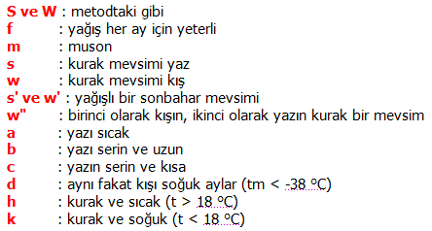

Slide 23
KÖPPEN uygulamasına göre bulunan iklim türlerini Türkiye'deki dağılışı 62 numaralı şekilde gösterilmiştir.
Şekil 62. Köppen sınıflamasına göre Türkiye’deki iklim tipleri ( A. Aslan’a göre, 1970)

Slide 26
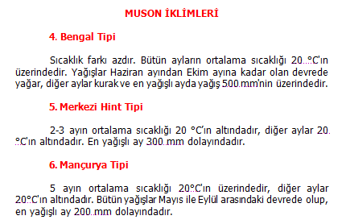
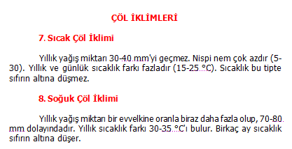
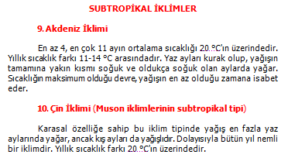

Slide 27
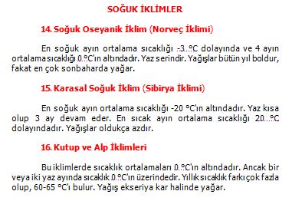

Slide 28
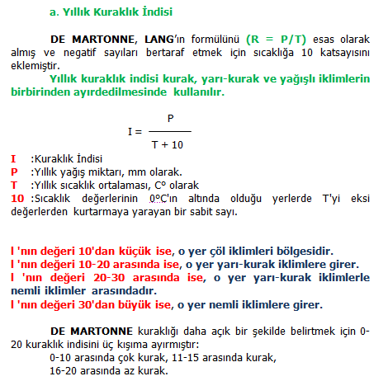

Slide 39
IV. EMBERGER METODU

Slide 56
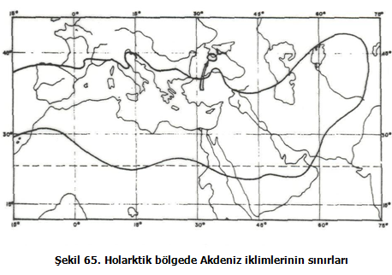

Slide 57
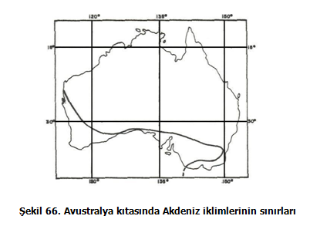

Slide 58
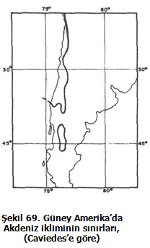
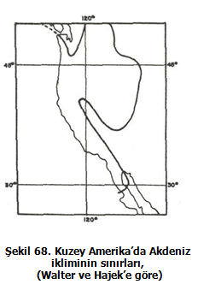

Slide 92
